Slide 1
ГБОУ ДПО (ПК) С «Мордовский республиканский институт образования» Кафедра гуманитарного образования Курсовой проект Использование интерактивной доки в учебном процессе Выполнил: Трунилова О. А., учитель английского языка МОУ «СОШ №9» Проверил: Слепова Н.Б., методист кафедры гуманитарного образования Саранск 2014 год

Slide 2
ЦЕЛЬ
выявление возможностей использования интерактивной доски в процессе обучения иностранному языку.
Актуальность
Требования, предъявляемые к образованию в XXI веке, изменились. Пришло полное осознание необходимости внедрения информационных технологий в образование. В такой ситуации существенным шагом вперед становится интерактивная доска.
Внедрение ИТ в учебный процесс сопряжено со многими трудностями. Меняется сама структура учебного процесса, форма подачи знания, и типы коммуникации между участниками образовательного процесса. Актуальность данного вопроса объясняет выбор темы исследования.

Slide 3
Использование ИД на уроках ИЯ в рамках реализации ФГОС
Использование интерактивной доски в рамках коммуникативно-деятельностного подхода в обучении иностранным языкам является эффективным средством вовлечения учащихся в активный процесс познания на основе использования интерактивных способов обучения, что позволяет создать условия, способствующие формированию и развитию иноязычной коммуникативной компетенции учащихся.
Ученики лучше воспринимают информацию, размещенную на большом экране, это активизирует их воображение. Ученики работают сообща, придумывают и обсуждают новые идеи. Дети учатся успешно проявлять свою самостоятельность, сотрудничать с одноклассниками и учителем, развивают коммуникативные компетенции. В результате повышается мотивация и активизируется познавательная деятельность учащихся. Создание на уроках доброжелательной атмосферы доверия и сотрудничества поднимает авторитет детей среди одноклассников, помогает верить в себя.

Slide 4
Эффективность обучения с ИД
1. Презентации, демонстрация и моделирование.
Интерактивная доска – ценный инструмент для обучение группы учащихся.
ИД позволяет преподнести учащимся информацию, используя широкий диапазон средств визуализации (карты, таблицы, схемы, диаграммы, фотографии, видео).
ИД позволяет моделировать абстрактные идеи и понятия, не прикасаясь к компьютеру, изменить модель, перенести объект в другое место экрана или установить новые связи между объектами. Все это делается в режиме реального времени.

Slide 5
Эффективность обучения с ИД
2. Повышение активности учеников на уроке.
Многие учителя утверждают, что ученики становятся более активными и заинтересованными на уроке, на котором используется интерактивная доска. Информация становится для них более доступной и понятной, что улучшает атмосферу понимания в классе, и ученики становятся более нацеленными на работу.
3. Увеличение темпа урока.
С ИД вам больше не придется ждать, когда ученик напишет задание на доске – преподаватель может выводить на экран заранее приготовленные материалы, и время урока будет использовано только на решение поставленных задач.
Все записи на интерактивной доске могут быть сохранены на компьютере и вновь открыты при повторении пройденного материала или переданы ученику, который пропустил урок по болезни.

Slide 6
Недостатки
использование интерактивной доски в образовательном процессе обнаружило ряд недостатков:
-ограниченный набор готовых ресурсов;
-большая затрата времени учителя при подготовке к проведению мультимедийного урока;
-ограничение времени, т.е. строгое соблюдение САНПИНА учителем предметником;
-перегруженность визуального канала восприятия информации у учащихся;
-уменьшение "живого" времени общения на уроке.

Slide 7
ИД и здоровьесбережение
Классы | Непрерывная длительность (мин.), не более
 | Просмотр статических изображений на учебных досках и экранах отраженного свечения | Просмотр телепередач | Просмотр динамических изображений на учебных досках и экранах отраженного свечения | Работа с изображением на индивидуальном мониторе компьютера и клавиатурой | Прослушивание аудиозаписи | Прослушивание аудиозаписи в наушниках
1-2 | 10 | 15 | 15 | 15 | 20 | 10
3-4 | 15 | 20 | 20 | 15 | 20 | 15
5-7 | 20 | 25 | 25 | 20 | 25 | 20
8-11 | 25 | 30 | 30 | 25 | 25 | 25

Slide 8
Примерный алгоритм занятия с использованием ИД:
1. Определить тему, цель и тип занятия;
2. Составить временную структуру урока (цель, задачи, этапы) .
3. Продумать этапы, на которых необходимы инструменты интерактивной доски;
4. Отобрать наиболее эффективные средства из возможностей интерактивной доски;
5. Рассмотреть их преимущества по сравнению с традиционными средствами в решении каждой конкретной задачи, установить их целесообразность;
6. Отобранные материалы оцениваются во времени: их продолжительность не должна превышать санитарных норм;
7. При недостатке компьютерного иллюстрированного или программного материала проводится поиск в библиотеке или интернете или составляется авторская программа.
8. Из найденного материала собирается презентационная программа – электронный конспект.

Slide 9
Классификация заданий
По типу интерактивного взаимодействия компонентов образовательной среды урока задания для интерактивной доски на уроке иностранного языка могут быть классифицированы на
динамические
игровые
командные
аналитические
творческие/продуктивные
тренировочные /тестовые
Все они способствуют развитию учебной самосто-ятельности, ориентируют на результат, и реализуют деятельностный подход в соответствии с ФГОС.

Slide 10
Игровые задания
Игровые задания могут быть использованы для отработки языковых навыков, а также навыков и умений речевой деятельности на материале текста в привлекательной для учащихся игровой форме.
Упражнения такого типа снабжены функцией проверки правильности ответов и напоминают тестовые задания.
Игровыми упражнениями целесообразно заканчивать занятие, выделив на этот вид деятельности 5-7 мин. урока.

Slide 11
Командные задания
Командные задания носят характер соревнования и выполняются двумя командами учащихся одновременно, для этого можно воспользоваться двухстраничным режимом демонстрации слайдов.
Задания могут быть снабжёны таймером, который запускается перед началом соревнования.
Аналитические задания
Аналитические задания предназначены для работы с текстом.
Задания данного типа представляют собой лингвистические проблемные упражнения, выполнение которых требует от учащихся проведения поисково-исследовательских операций.

Slide 12
Творческие или продуктивные
Задания состоят из набора полей для создания пись-менных и изобразительных компонентов, связанных с лингвострановедческой или социокультурной направленностью урока.
Они могут представлять собой задания на моделирова-ние аутентичных ситуаций и различных реалий семейно-бытового, этикетного, культурного характера.
Тренировочные и тестовые задания
Тренировочные и тестовые задания служат для отра-ботки языковых навыков и навыков речевой деятель-ности, а также для контроля усвоенного материала.
Эти задания могут быть снабжены функцией автома-тической проверки правильности ответов, полученных в результате коллективной деятельности учащихся.

Slide 13
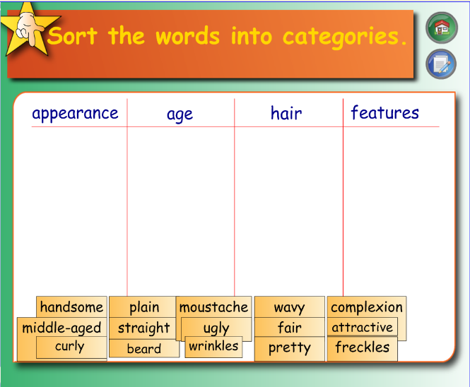
При введении, закреплении лексического материала наиболее эффективными являются такие приемы как: «Распределение на группы», «Убери лишнее», «Сопоставление», «Заполнение пробелов».

Slide 14
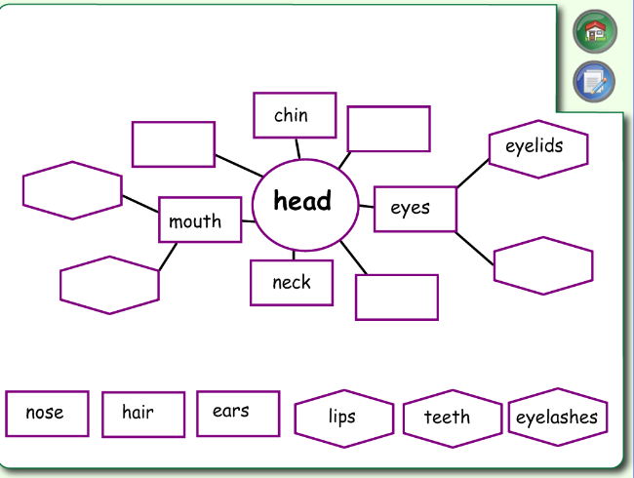
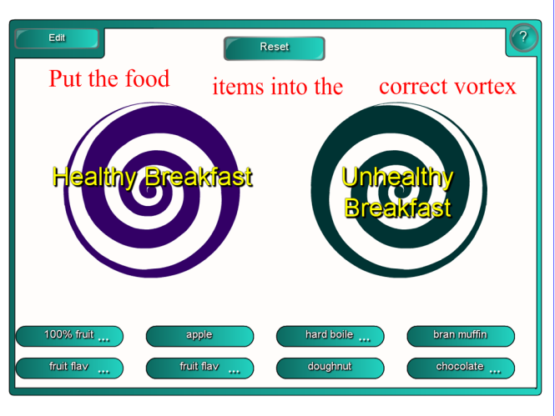

Slide 15
Можно не только вводить новые лексические единицы, но и обучать постановке вопроса, составлению высказывания, организации речевой ситуации, что способствует развитию коммуникативных умений.

Slide 16
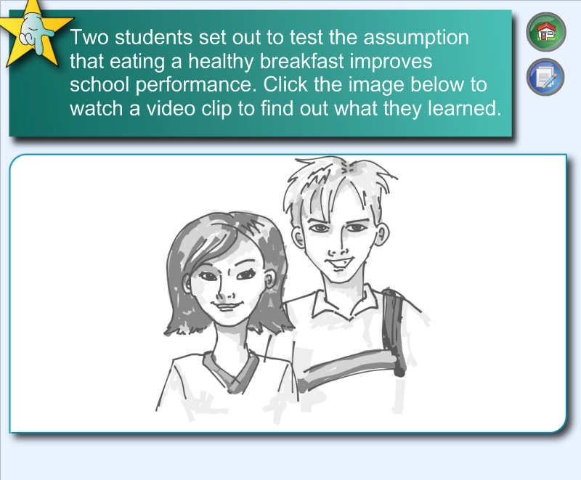
Аналитические задания

Slide 17
Тренировочные и тестовые задания

Slide 18
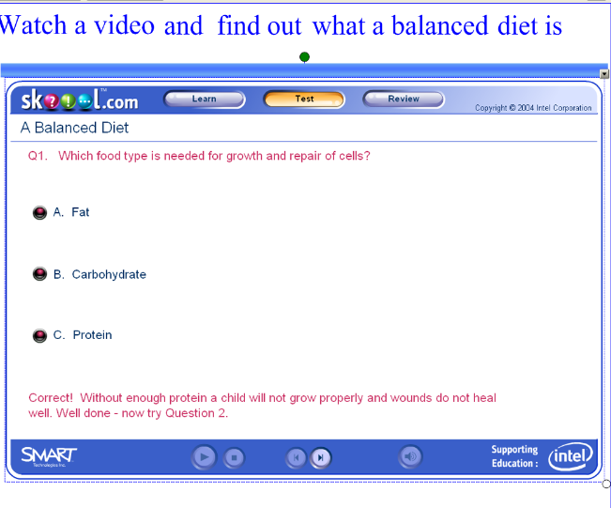
Тренировочные и тестовые задания

Slide 19
Творческие или продуктивные

Slide 20
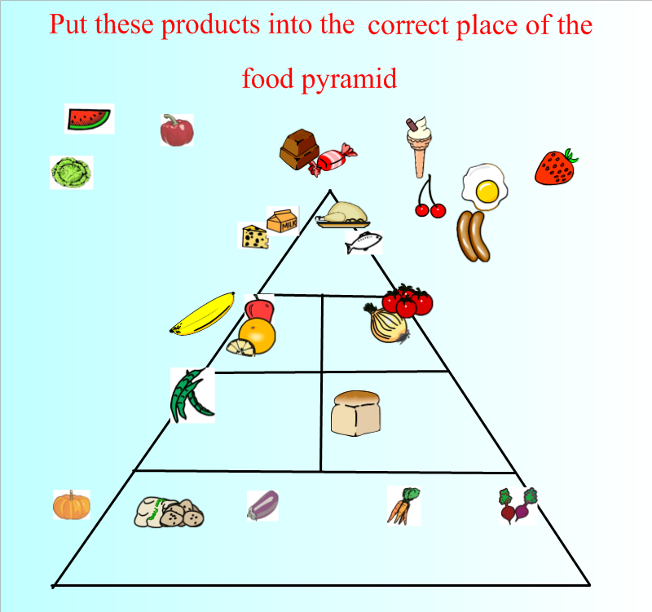
Командные задания

Slide 21
Заключение
Важно понимать, что использование только интерактивной доски не решит всех наших проблем моментально. И преподаватели совсем не обязаны работать с ней постоянно, на каждом уроке. Иногда доска может пригодиться только в самом начале занятия или во время обсуждения. А для более эффективного использования возможностей интерактивной доски необходимо освоить специальное программное обеспечение и определить, какие ресурсы могут помочь в работе с ней.
Использование компьютерных технологий в учебном процессе позволяет поддерживать высокий уровень мотивации учащихся, насытить обучающегося большим количеством готовых, строго отобранных, соответствующим образом организованных знаний, развивать интеллектуальные, творческие способности учащихся и содействует развитию коммуникативных аспектов навыков работы с информацией.

Slide 22
Ресурсы
http://learnenglish.britishcouncil.org British council
http://www.englishteachers.ru English Teachers
http://edcommunity.ru
http://exchange.smarttech.com
http://school-collection.edu.ru
http://interaktiveboard.ru
http://nsportal.ru
http://www.skoool.com

